Slide 1

El sistema Hibernate
Arnau Pons Marta Sunyer Pau Galopa David Griera
-Estratègies de gestió de persistència-

Slide 2
ÍNDEX
Introducció
Funcionalitats
Particularitats
Utilitats
Avantatges
6. Limitacions
7. Característiques tècniques
8. Arquitectura
9. Metodologia
10. Bibliografia
1

Slide 3
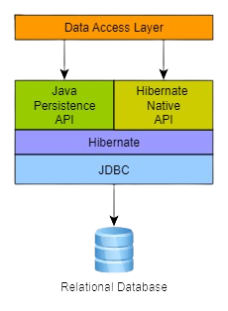
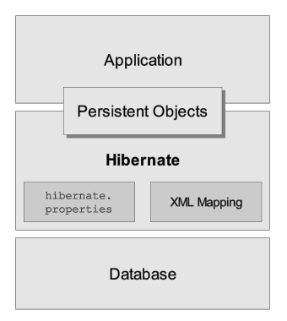
INTRODUCCIÓ
Framework ORM per Java
Mapeja objectes de domini a taules a BD
Simplifica el procés de persistència de dades
Elimina la necessitat d'escriure consultes SQL
2

Slide 4
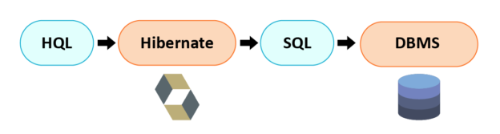
FUNCIONALITATS
Mapeig objecte-relacional (ORM)
Gestió de sessions.
Memòria cau de primer i segon nivell
Hibernate Query Language (HQL)
Lazy loading y eager loading
3

Slide 5
PARTICULARITATS
Suport per a herència i polimorfisme
Mapeig personalitzat
Transparència a la BD
Independència a la BD
Fetching strategies
4

Slide 6
UTILITATS
GESTIÓ DE TRANSACCIONS
Proporciona suport per a la gestió de transaccions de manera senzilla i efectiva, garantint la consistència i la integritat de les dades.
HQL
Treballar amb objectes Java en lloc de taules SQL
REDUCCIÓ DE CODI REPETITIU
Elimina la necessitat d'escriure codi repetitiu CRUD
GENERACIÓ D’ESQUEMES
Genera automàticament els esquemes de BD
5

Slide 7
AVANTATGES
AUGMENTA LA PRODUCTIVITAT
MEMÒRIA CAU INTEGRADA
FLEXIBILITAT EN LA CONFIGURACIÓ
INTEGRACIÓ AMB ALTRES TECNOLOGIES
COMPATIBILITAT AMB DIFERENTS BD
6

Slide 8
LIMITACIONS
CORBA D'APRENENTATGE
Degut a la seva complexitat i la gran quantitat de configuracions disponibles
COMPLEXITAT EN LA DEPURACIÓ
Errors menys evidents i més difícil de rastrejar
SOBRECÀRREGA DE RENDIMENT
A causa de l'abstracció i mecanismes interns VS SQL directe
CONSULTES COMPLEXES
Requereix configuracions extres per a fer consultes complexes
7

Slide 9
CARACTERÍSTIQUES TÈCNIQUES
Configuració:
Hibernate ofereix generació de codi a través de…
Anotacions a les classes Java
Fitxers XML de mapeig
Les anotacions són una manera més concisa i integrada amb el codi font
Els fitxers XML ofereixen una separació més clara entre la configuració i el codi.
Gestió de Sessions:
S’utilitza la interfície Session.
Una Session representa una connexió activa amb la BD.
Gestiona les operacions CRUD (Create, Read, Update, Delete).
Session és responsable de la persistència de dades durant el cicle de vida d'un objecte.
8
Notes:
Transaccions: Hibernate s'integra amb JTA (Java Transaction API) per a la gestió de transaccions. Les transaccions declaratives es configuren mitjançant fitxers de configuració o anotacions, mentre que les transaccions programàtiques són gestionades mitjançant codi Java. Interfície Session: La interfície Session serveix per a la interacció amb la base de dades. Un objecte que implementi Session representa una connexió amb la base de dades.

Slide 10
CARACTERÍSTIQUES TÈCNIQUES
HQL (Hibernate Query Language):
Ofereix el llenguatge per realitzar consultes a la base de dades.
Opera sobre classes Java i propietats d'objectes en lloc de taules i columnes.
Similar a SQL però dissenyat per ser més intuïtiu i orientat a objectes.
Càrrega Diferida (Lazy Loading)
Permet la càrrega diferida de les relacions entre objectes.
Carrega només les dades necessàries en el moment que es requereixin.
Evita carregar tota la informació associada a un objecte quan es crea una instancia.
Millora de rendiment.
String hql = "FROM Employee"; Query query = session.createQuery(hql); List results = query.list();
8
Notes:
Transaccions: Hibernate s'integra amb JTA (Java Transaction API) per a la gestió de transaccions. Les transaccions declaratives es configuren mitjançant fitxers de configuració o anotacions, mentre que les transaccions programàtiques són gestionades mitjançant codi Java. Interfície Session: La interfície Session serveix per a la interacció amb la base de dades. Un objecte que implementi Session representa una connexió amb la base de dades.

Slide 11
CARACTERÍSTIQUES TÈCNIQUES
Cache de Segon Nivell
S’implementa una cache L2 per guardar objectes recuperats de la base de dades.
Redueix el nombre de consultes a la base de dades.
Millora el rendiment general, sobretot en grans projectes.
Suport per a Diverses Bases de Dades
Compatible amb una àmplia varietat de bases de dades relacionals:
MySQL, PostgreSQL, Oracle, SQLServer, i altres.
Facilita la portabilitat de les aplicacions
Permet canvis de base de dades sense modificacions significativess en el codi.
Gestió de l'Estat de l'Objecte
Es monitoritza l'estat dels objectes, es detecta automàticament els canvis i els sincronitza amb la BD.
Diferents estats: transient, persistent, o detached, segons la seva relació amb la base de dades i la sessió activa.
9

Slide 12
CARACTERÍSTIQUES TÈCNIQUES
Suport per a Herència i Associacions
S’ofereix un robust suport per a herència i associacions entre classes Java.
Gestiona tant associacions unidireccionals com bidireccionals (per exemple, un a molts, molts a molts), així com la representació de relacions d'herència entre classes.
@Entity @Inheritance(strategy = InheritanceType.JOINED) public abstract class Publication { @Id @GeneratedValue(strategy = GenerationType.IDENTITY) private Long id; } @Entity public class Book extends Publication { private int pages; @ManyToOne private Author author; }
10
Notes:
// Base class
@Entity
@Inheritance(strategy = InheritanceType.JOINED)
public abstract class Publication {
@Id
@GeneratedValue(strategy = GenerationType.IDENTITY)
private Long id;
private String title;
private LocalDate publishingDate;
// Getters and setters
}
// Subclasses
@Entity
public class Book extends Publication {
private int pages;
@ManyToOne
private Author author;
// Getters and setters
}

Slide 13
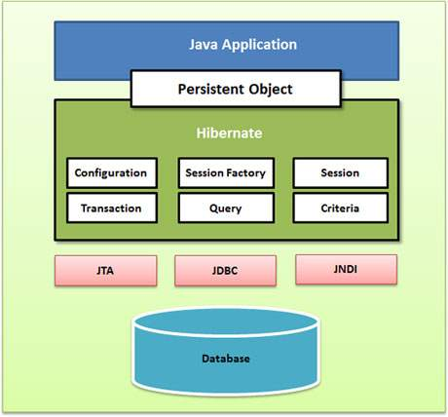
ARQUITECTURA
Objectes de Configuració:
Es configura a través d'un objecte central.
Conté el necessari per la comunicació amb la BD dades
També la configuració del mapeig de les classes.
Es crea una sola vegada durant la inicialització de l'aplicació.
SessionFactory:
Objecte de creació de sessions amb la configuració per a la persistència de dades.
Session:
Permet interactuar amb la base de dades.
Representa una connexió activa amb la BD
Permet operacions CRUD.
Sincronitza automàticament els canvis amb la base de dades.
11

Slide 14
ARQUITECTURA
Transaction:
Les transaccions asseguren que les operacions es fan de manera atòmica i consistent.
Les transaccions poden ser gestionades automàticament per Hibernate, o bé el desenvolupador pot gestionar-les manualment.
Promouen el concepte d'ACID
Atomicitat, Consistència, Aïllament, Durabilitat
Query i Criteria:
Query s'utilitza per realitzar consultes amb HQL
Criteria ofereix una API per construir consultes de manera programàtica (a traves crides al objecte).
És especialment útil per generar consultes dinàmiques en funció de les necessitats de l'aplicació.
11

Slide 15
ARQUITECTURA
Session i Transaction en el Cicle de Vida de la Persistència:
La sessió comença quan es crea una instància de Session
Es tanca després d'una transacció.
Durant aquest període, els objectes poden ser guardats, actualitzats, o eliminats de la base de dades.
Durant una transacció, les operacions es realitzen en memòria
No es reflecteixen a la base de dades fins que es fa un commit
Es garanteix que l'operació sigui consistent.
11

Slide 16
METODOLOGIA
Procés general, des de la configuració fins a la realització d'operacions bàsiques i optimització del sistema:
Configuració de l'entorn
Afegir les dependències necessàries per integrar l'eina ORM amb l'aplicació.
Configurar la connexió a la base de dades mitjançant un fitxer de configuració (hibernate.cfg.xml).
Gestió de sessions
Crear un SessionFactory per establir la connexió amb la base de dades.
Obtenir sessions a través del SessionFactory per realitzar operacions de persistència.
Mapeig d'objectes a taules
Definir les entitats com a classes Java i mapejar les propietats a les columnes de les taules.
Definir les relacions entre les entitats, com associacions i herència.
Configuració de transaccions
Gestionar les transaccions de manera automàtica o manual, segons es necessiti per garantir la coherència de les dades.
12

Slide 17
METODOLOGIA
Operacions CRUD
Realitzar operacions bàsiques com crear, llegir, actualitzar i esborrar registres a la base de dades utilitzant les sessions.
Optimització i rendiment
Utilitzar tècniques com la càrrega diferida (Lazy Loading) i la memòria cau de segon nivell per millorar el rendiment.
Escriure consultes eficients mitjançant un llenguatge de consultes propi orientat a objectes.
Gestió d'errors i excepcions
Capturar i gestionar errors i excepcions durant les operacions de persistència i transaccions per garantir l'estabilitat de l'aplicació.
12

Slide 18

BIBLIOGRAFIA
En l'elaboració d'aquesta presentació s'han consultat les referències bibliogràfiques següents, on es pot aprofundir en el sistema Hibernate:
Hibernate. (s. f.). Hibernate ORM. Recuperado el 5 de diciembre de 2024, de http://www.hibernate.org
Bauer, C., & King, G. (2004). Hibernate in Action. Greenwich, CT: Manning Publications.
Alt Digital. (s. f.). Hibernate ORM. Recuperado el 5 de diciembre de 2024, de https://www.altdigital.tech/resources/altdigitalpedia/hibernate-orm
Gràcies per la vostra atenció!
1
13

